Slide 1


Catchi-Nichi
뜨겁게 이기지

Slide 2

01 도출 단계
02 화면 구성 및 기능
03 타겟 사용자
04 기대효과
05 데모

Slide 3

도출 단계
사람들과 香(향) 을 나누는 플랫폼.
향수에 대한 리뷰와 정보를 공유하고,
자신의 향을 찾아간다.

Slide 4

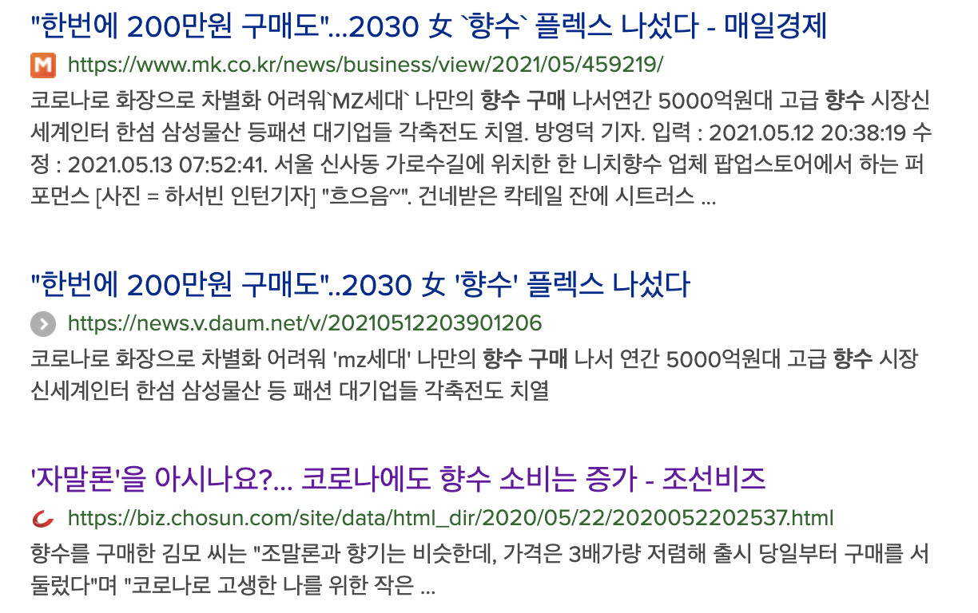
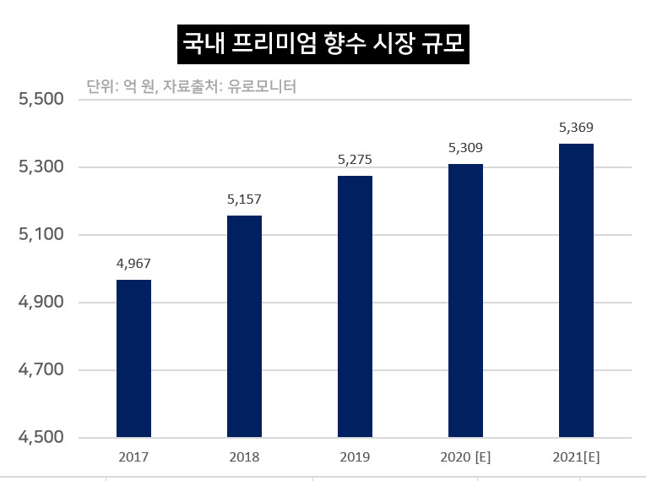
도출 단계
화장은 더 이상 자기표현의 수단 X
향수를 자기표현의 수단으로 활용 증가
But
비싼 가격, 심한 호불호
향수를 효과적으로 찾고 정보를 확인할 수 있는 플랫폼 필요

Slide 5
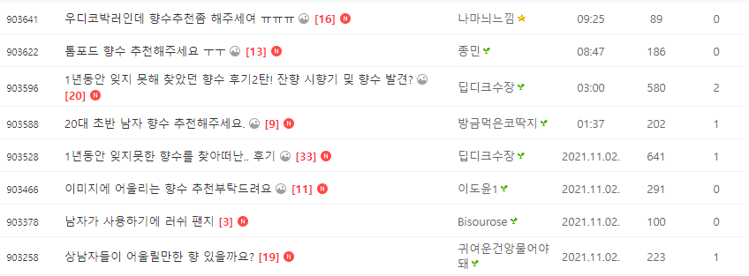
도출 단계

Slide 6
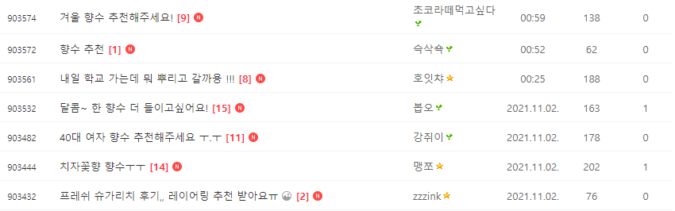
도출 단계

Slide 7
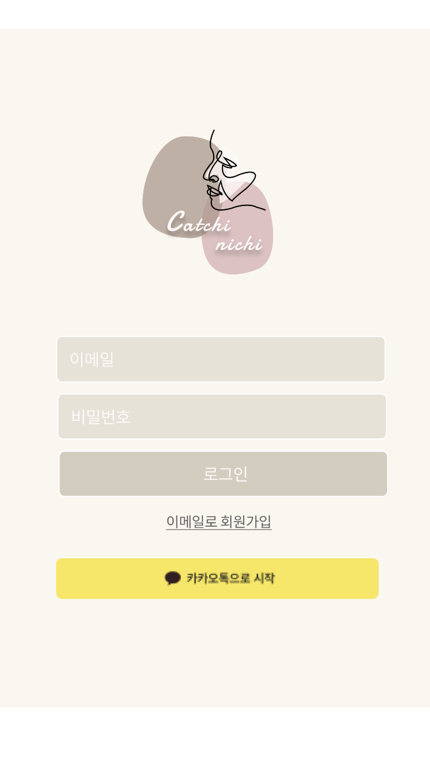
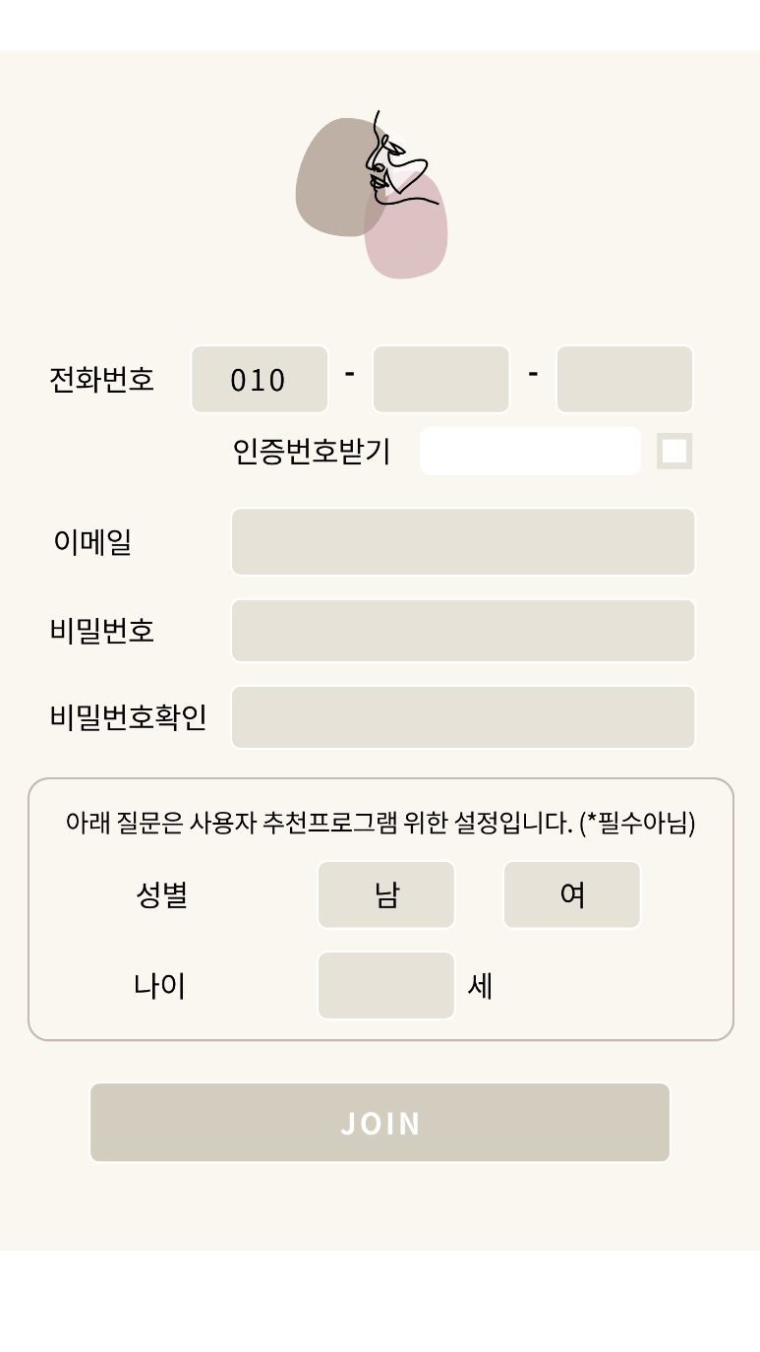
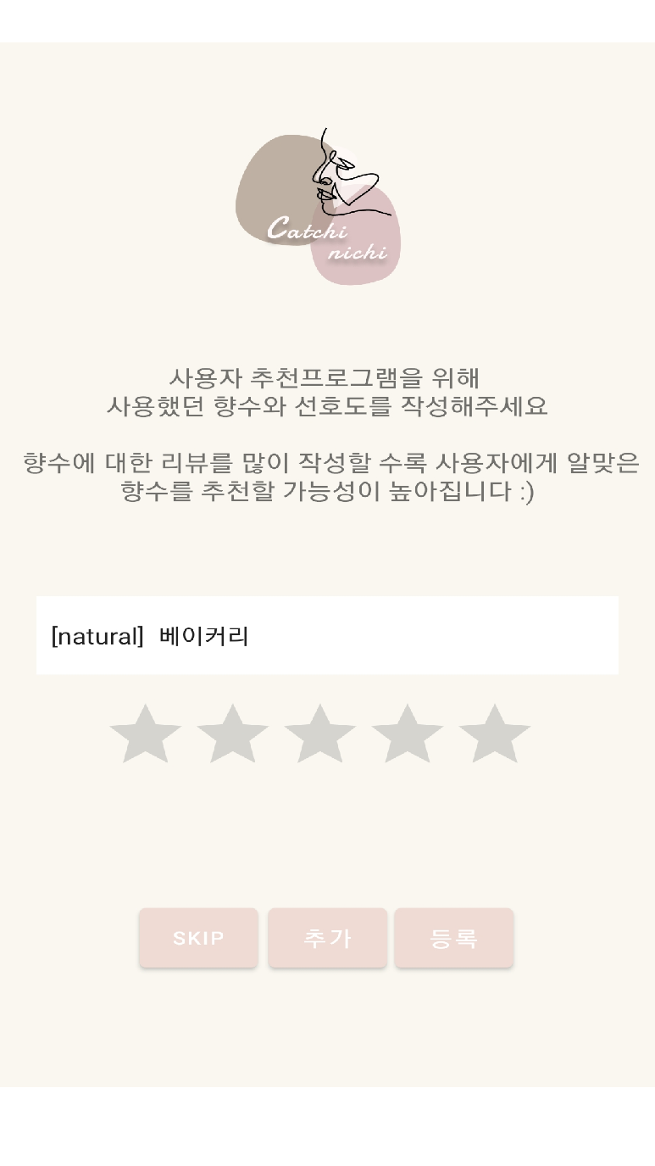
화면 구성 및 기능
로그인 및 회원가입
사용자 개인 추천 프로그램을 위해 회원가입 시 향수에 대한 선호도를 받는다.
이때 향수를 사용한 적이 없는 사용자를 위해 누구나 알 수 있는 보편적인 향에 대한 선호도를 포함시킨다. (ex 베이커리)

Slide 8
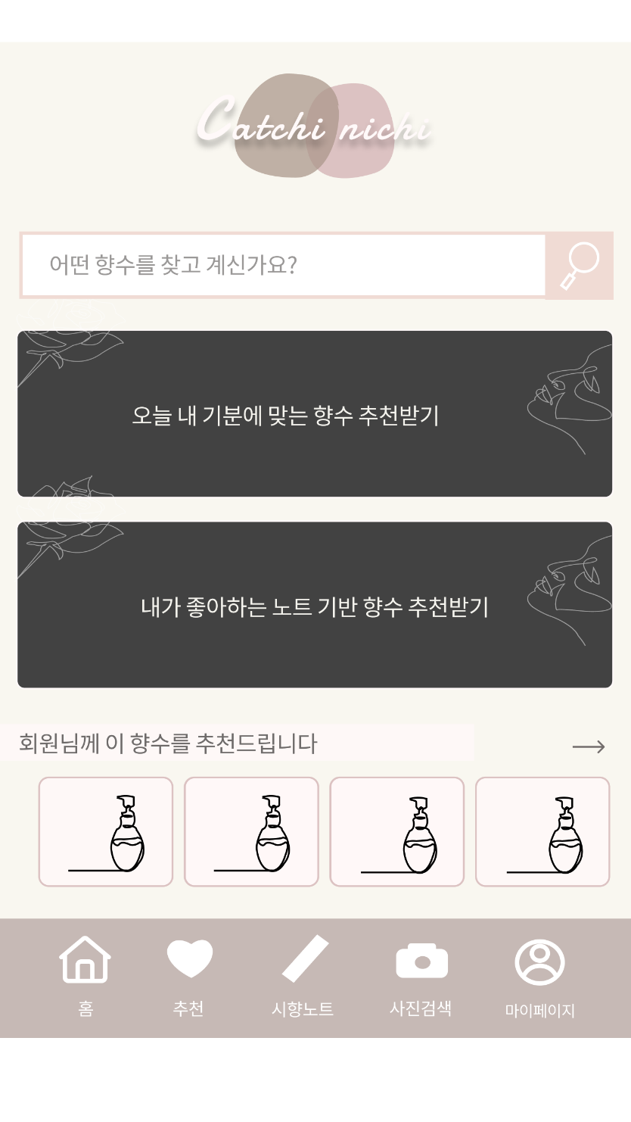
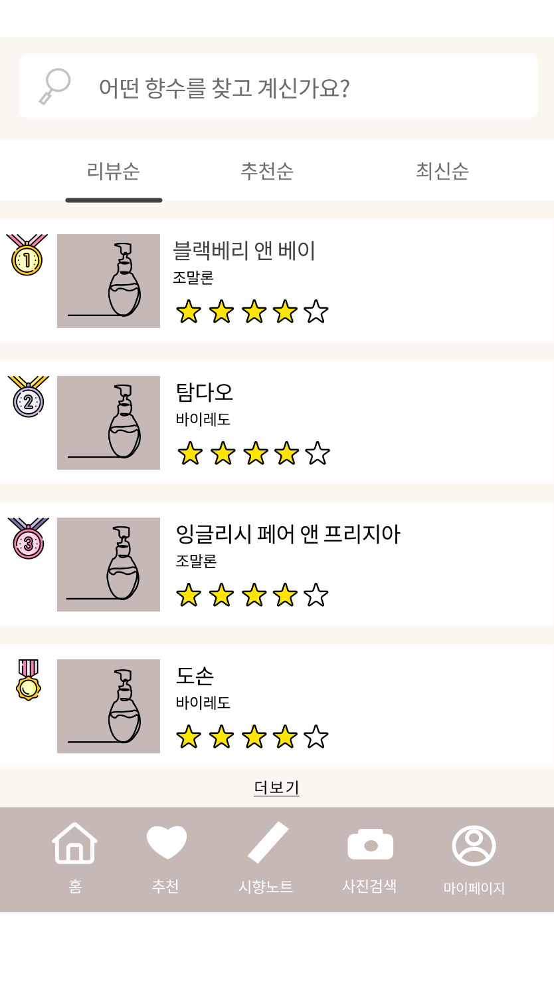
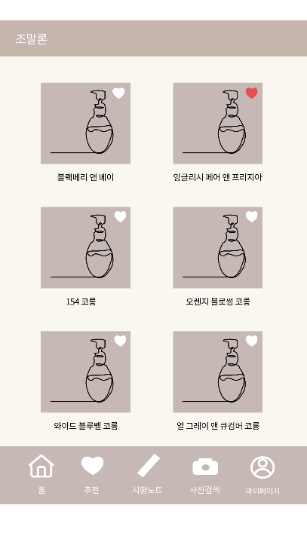
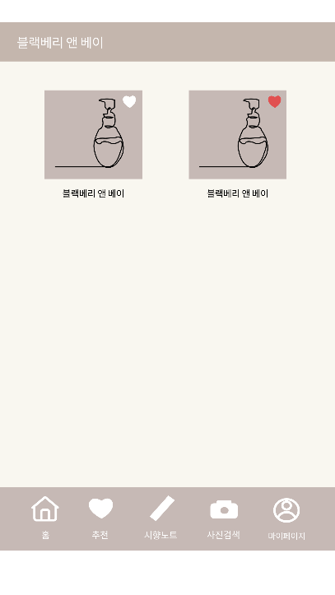
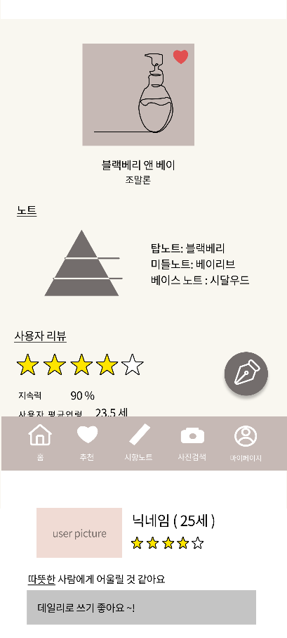
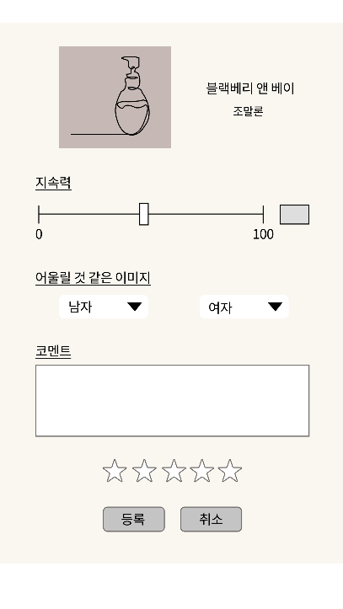
화면 구성 및 기능
메인 화면 및 검색기능
메인 화면에서는 주요 기능인 추천 기능으로의 접근성을 높인다.
검색 기능과 리뷰기능을 통해 해당 향수에 대한 정보를 확인한다.

Slide 9
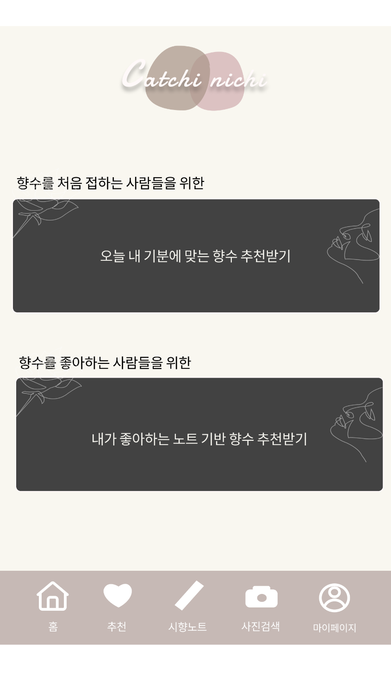
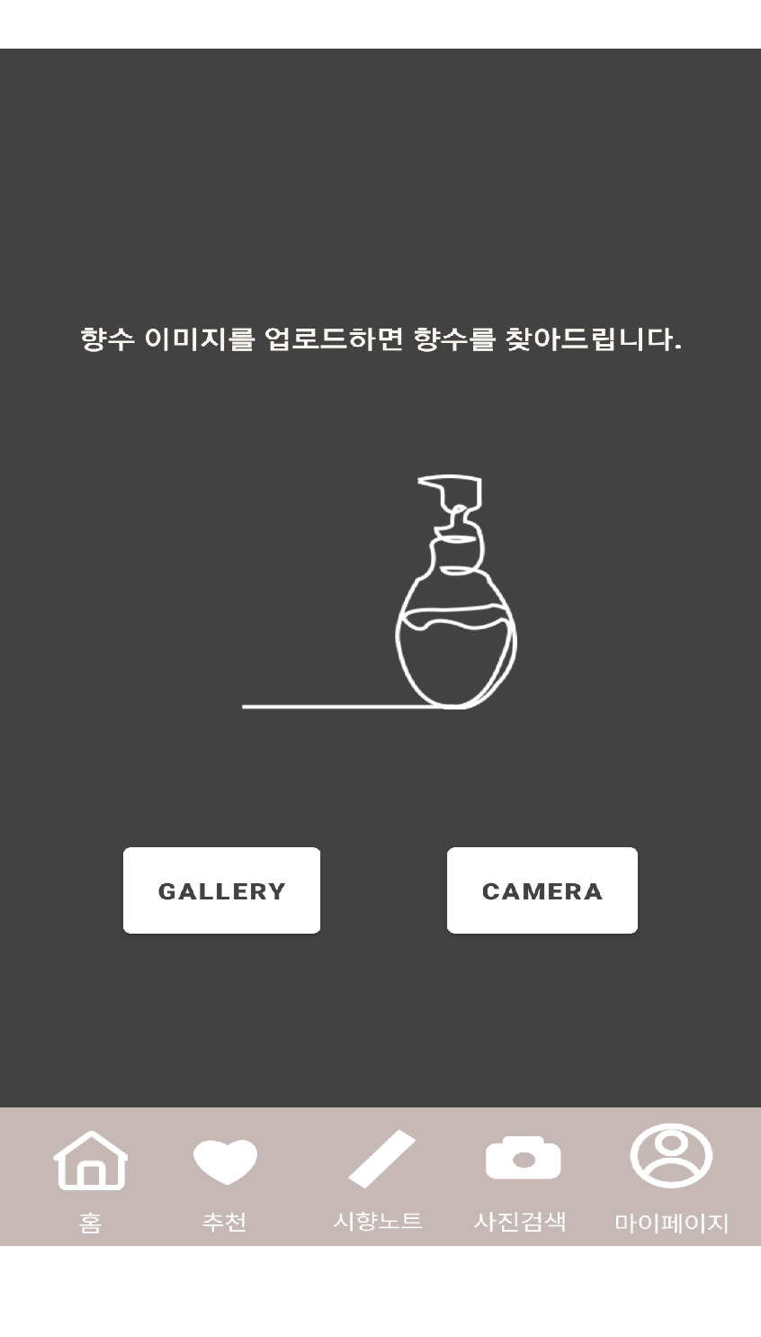
화면 구성 및 기능
추천 기능, 사진 검색기능
향수를 처음 접하는 사람, 기존에 본인이 좋아하는 향을 알고 있는 사람 모두 자신이 원하는 향수를 찾을 수 있도록 한다.
향수 이름이 대부분 외국어로 되어있어 발음하기 어렵고 읽기도 쉽지 않아 사진검색 기능을 넣어 해당 향수에 대한 정보를 알 수 있게 한다.

Slide 10
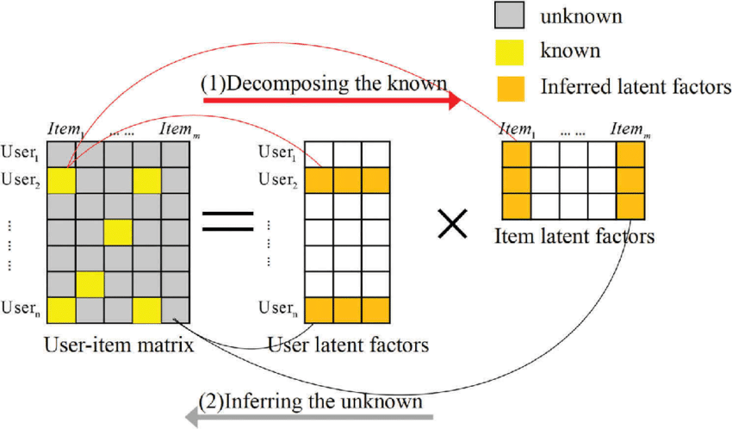
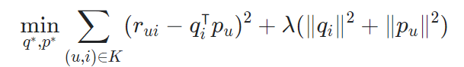
화면 구성 및 기능
추천 기능, 사진 검색기능
추천 알고리즘 - 개별추천

Slide 11
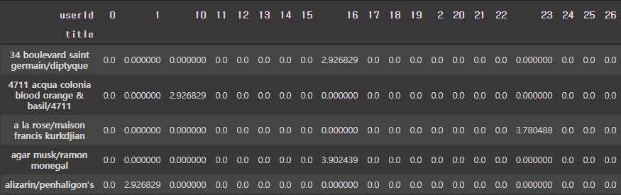
화면 구성 및 기능
추천 기능, 사진 검색기능
1. 추천 알고리즘 - 유사한 향수 추천
사용자의 리뷰를 활용하여
향수들 사이의 cosine 유사도를 구한다.

Slide 12

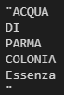
화면 구성 및 기능
추천 기능, 사진 검색기능
2. 사진 검색 - google vision OCR
영문으로 된 상품명
필기체로 쓰여진 이름

Slide 13
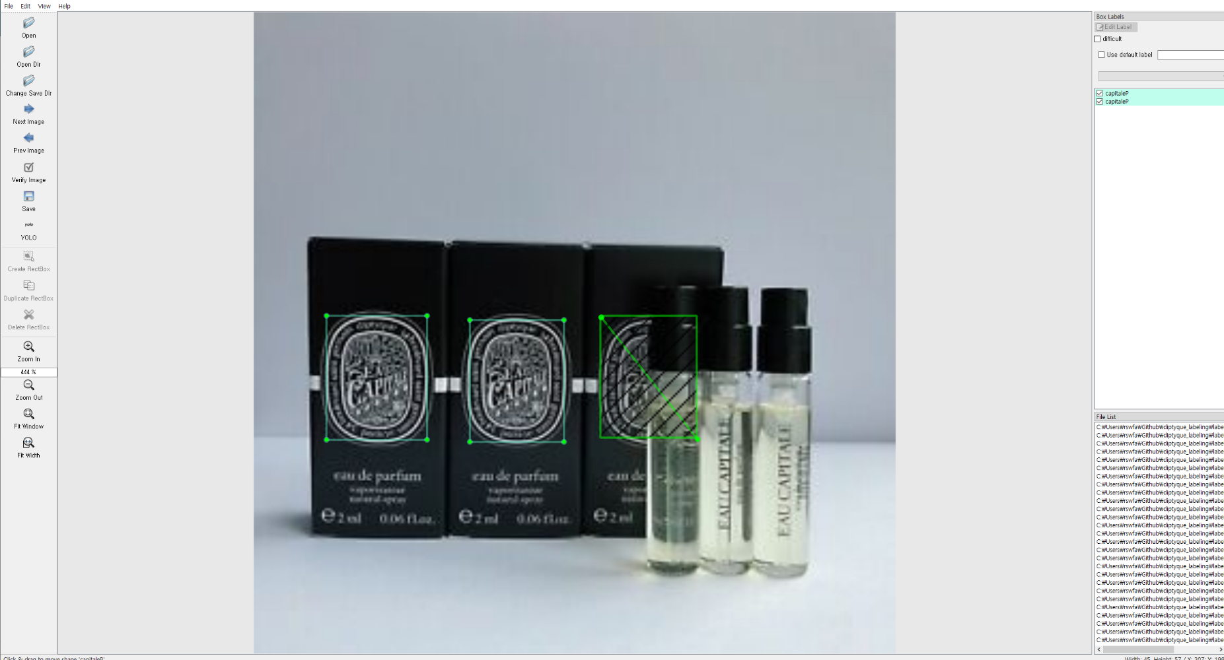
화면 구성 및 기능
추천 기능, 사진 검색기능
2. 사진 검색 - YOLOv5
LabelImg
1767개의 이미지 라벨링
회전, 채도, 명도 등의 값을 변환시켜 Augmentation

Slide 14
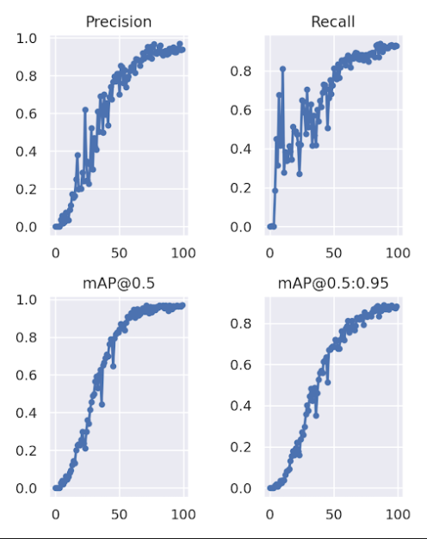
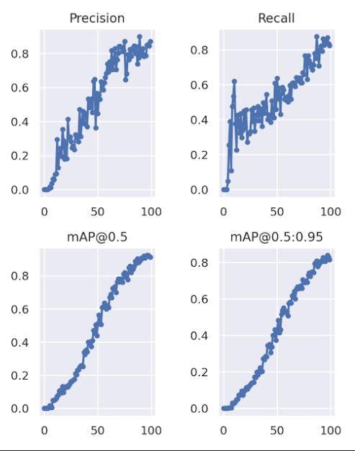
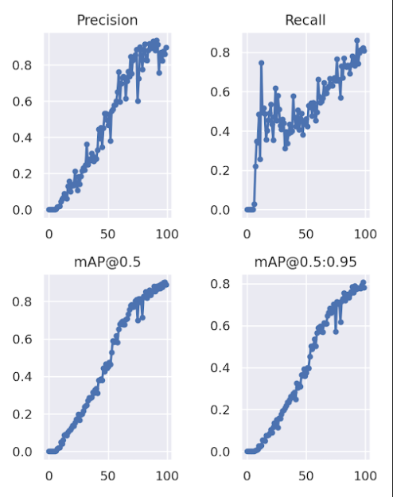
화면 구성 및 기능
추천 기능, 사진 검색기능
2. 사진 검색 - YOLOv5
YOLOv5m6-416
YOLOv5s6-640
YOLOv5s6-416

Slide 15
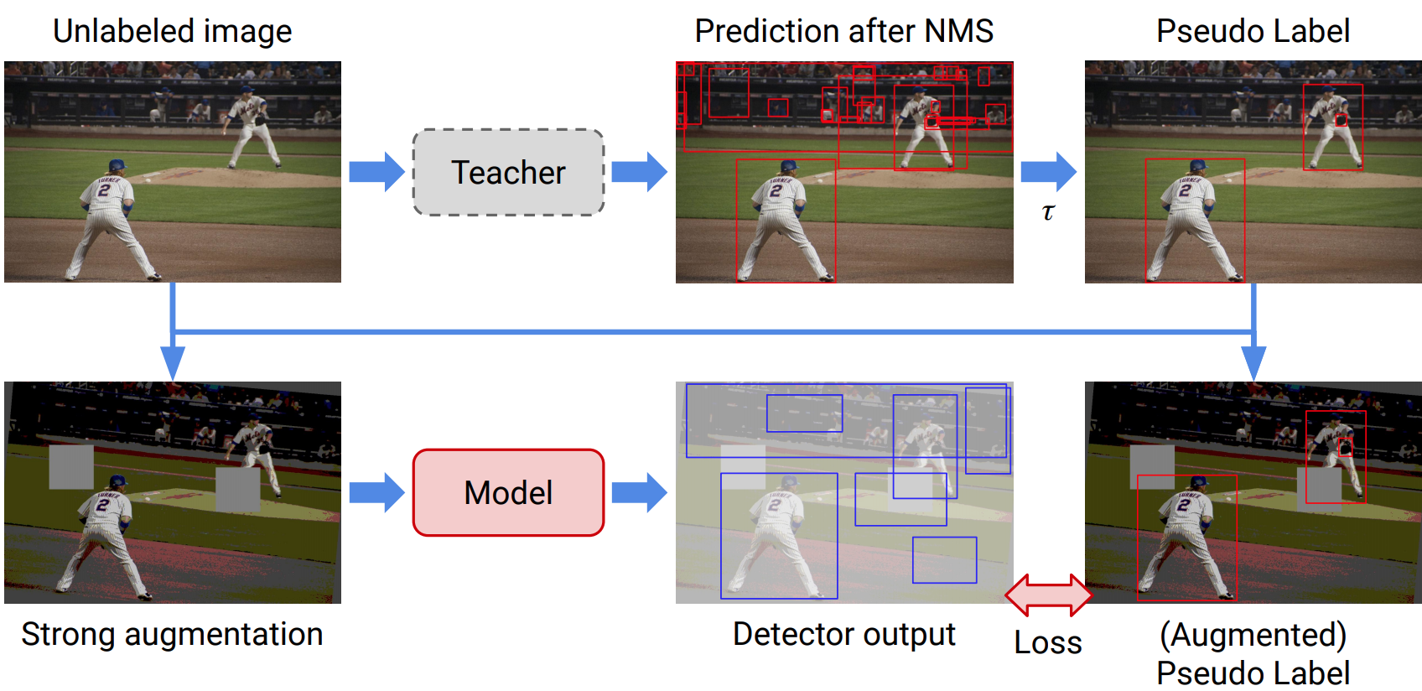
화면 구성 및 기능
추천 기능, 사진 검색기능
2. 사진 검색 – Semi-Supervised Learning

Slide 16
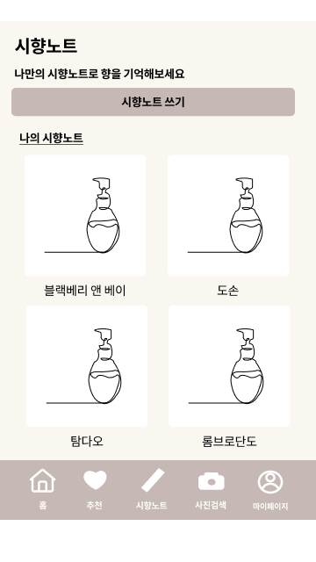
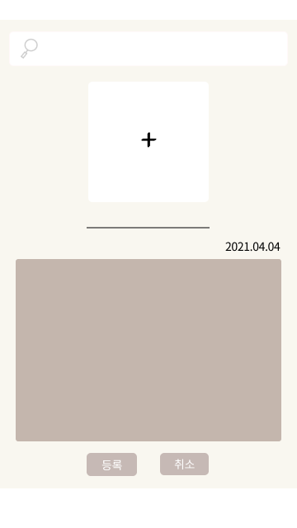
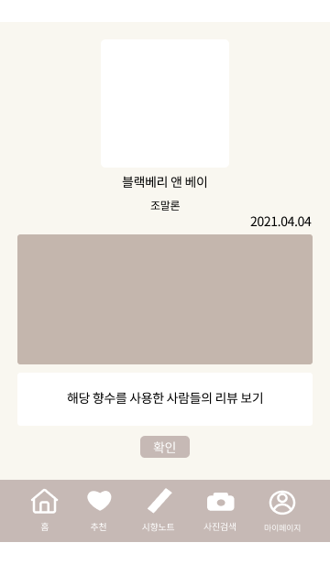
화면 구성 및 기능
시향 노트
쉽게 사라지는 냄새의 특성을 보완하여 향수에 대한 사용자의 느낌 및 분위기를 적어 기억할 수 있도록 한다.

Slide 17
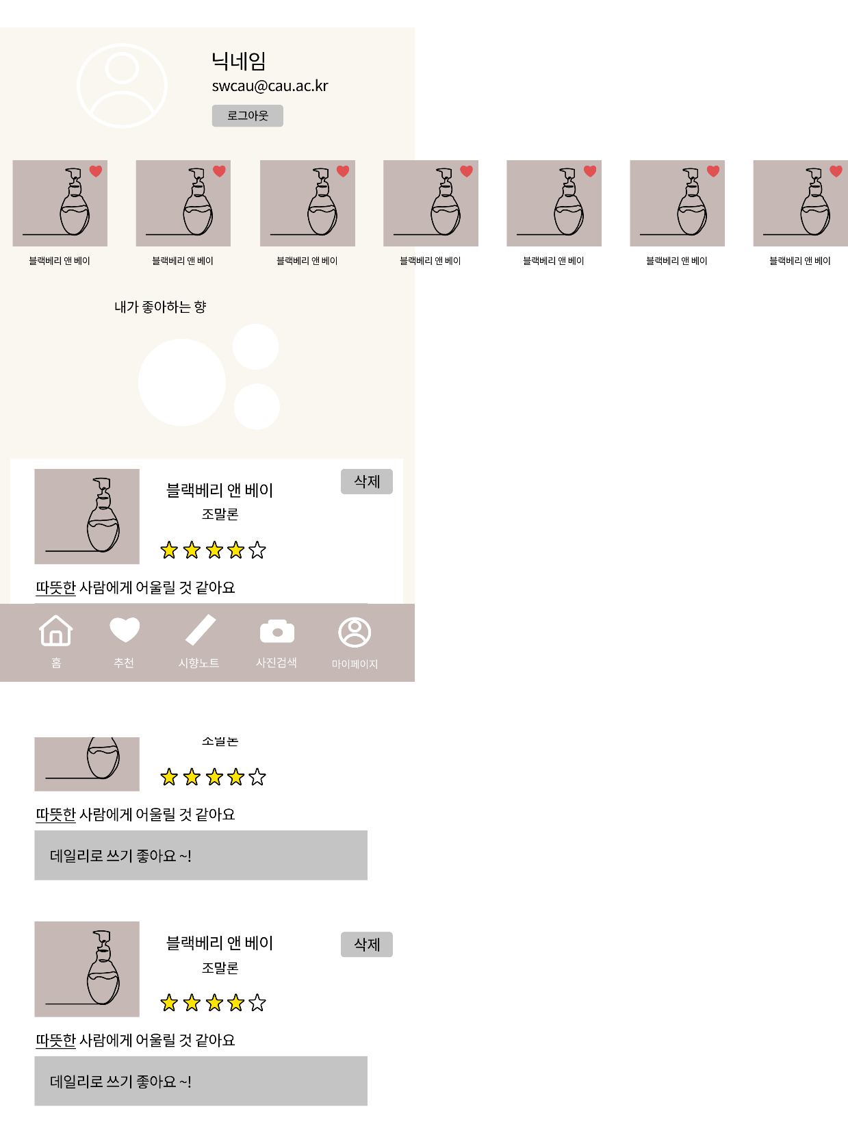
화면 구성 및 기능
마이페이지
마이페이지를 통해 사용자는 본인이 남긴 리뷰, 선호하는 향수,
Catchi-Nichi 시스템을 통한 선호도 분석 정보 등을 확인하고 관리할 수 있다.

Slide 18


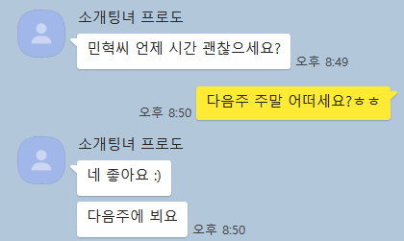


타겟 사용자
퍼소나 : 타겟 사용자
이번에 OO전자에 입사하고, 주변을 보니 나도 자기 관리를 해야할 것 같다.
팀장님 향수 좋던데, 나도 향수부터 시작해볼까?
다음주 주말에 소개팅도 있으니까 이번에 사봐야겠다!
근데 무슨 향수를 사야하지..?
친구에게 선물 받은 향수가 있지만
나를 잘 표현하지 못하는 것 같아…
나에게 더 잘 맞는 향수가 있지 않을까?

Slide 19

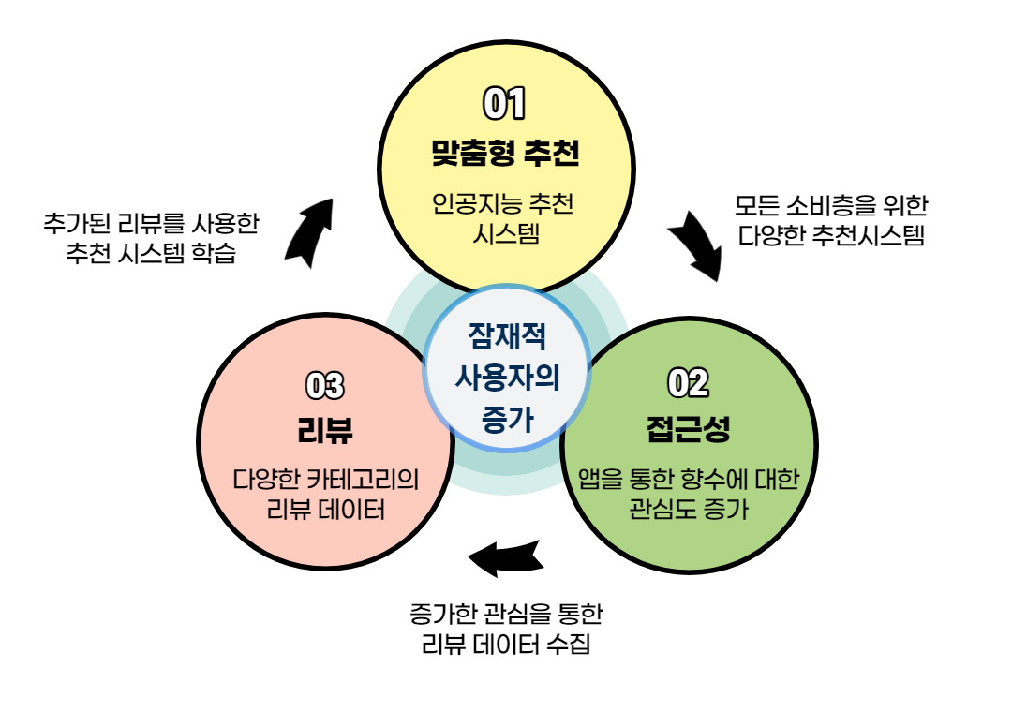
기대효과
향수 추천을 통해 향수에 대한 진입 장벽을 낮출 수 있다.
낮아진 진입 장벽으로 소비자의 관심이 증가한다.
소비자의 리뷰를 통해 추천 알고리즘이 더 정교해진다.

Slide 20



기대효과
국내 뿐 아니라 해외에서도 쉽게 접근 가능한 앱인 만큼 소셜 네트워크를 활용하여 다양한 사용자에게 홍보한다.
넓은 타겟 계층을 가진 이점을 살려 클라우드 펀딩을
통한 자본금의 확보

